Slide 1
Evaluar Expresiones Algebraicas

Slide 2
Evaluar significa darle un valor a la variable y resolver usando el orden de operaciones
Orden de Operaciones
P – Paréntesis
E – Exponente
M – Multiplicar y Dividir (de izquierda a derecha)
S – Sumar y Restar (de izquierda a derecha)

Slide 3
1) 2(x – 10), x = 14
2(14 – 10)
2(4)
8

Slide 4
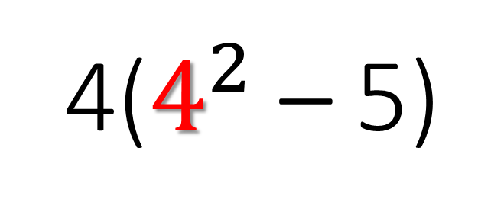
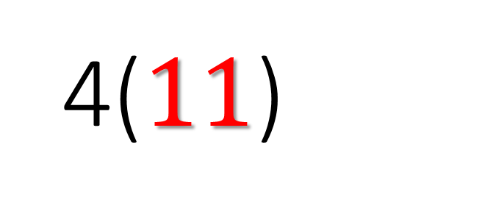
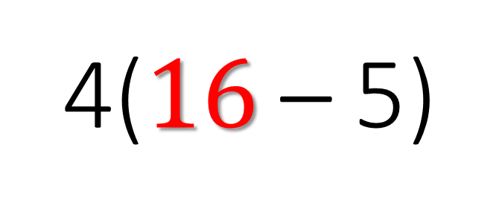
2) 4($t^{2}$ – 5), t = 4
4($4^{2}$ – 5)
4($16$– 5)
4($11$)
$$44$$

Slide 5
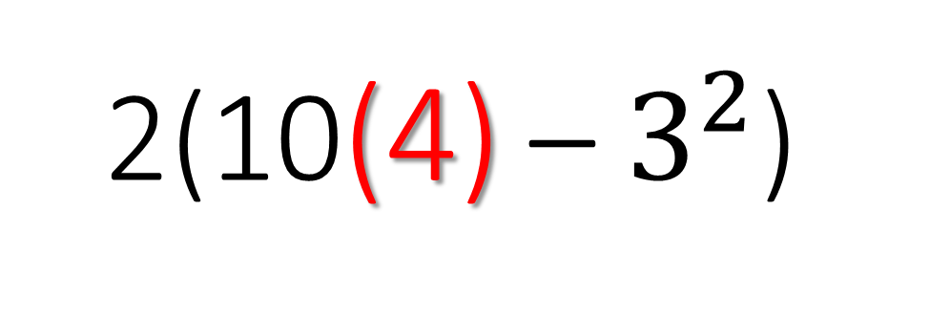
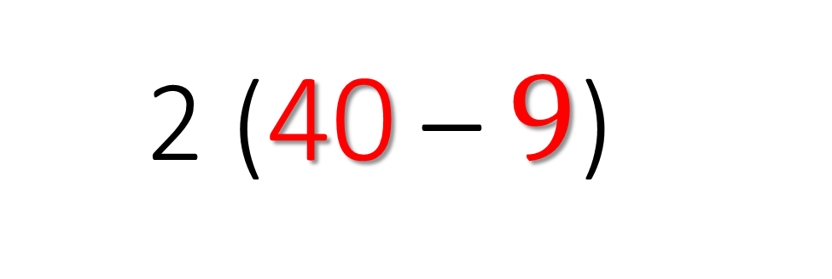
3) 2(10m – $3^{2}$), m = 4
2(10(4) – $3^{2}$)
2 (40 – $9$)
2 (31)
62

Slide 6
4) 3(n – 4) + 6, n = 8
3(8 – 4) + 6
3 (4) + 6
12 + 6
18

Slide 7
5) 7n + 5 – ${(4 + 1)}^{2}$, n = 9
7(9) + 5 – ${(4 + 1)}^{2}$
63 + 5 – ${(5)}^{2}$
63 + 5 – 25
68 – 25 =
43

